Slide 1
CHỦ ĐỀ 5
CHÀO NĂM MỚI VÀ CHI TIÊU TIẾT KIỆM

Slide 2
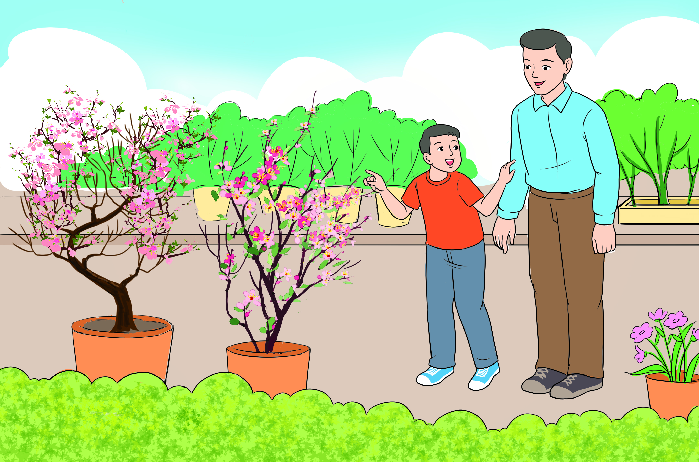
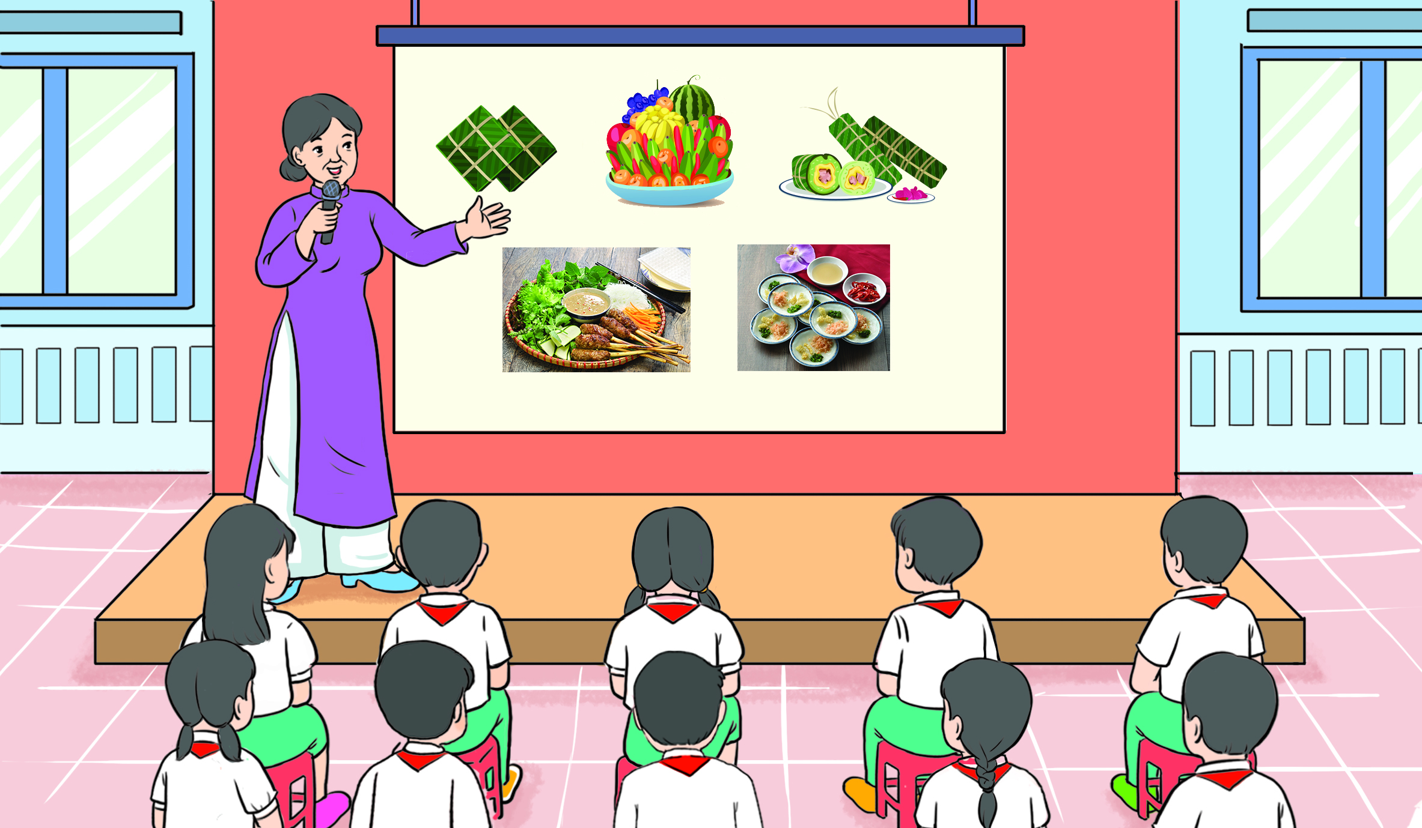
CHỦ ĐỀ 5
HOẠT ĐỘNG TRẢI NGHIỆM 4
CHÀO NĂM MỚI VÀ CHI TIÊU TIẾT KIỆM
Tuần 18

Slide 3
Khởi động:
Nghe và vận động theo nhạc bài Bao lì xì đỏ của NS Văn Chung
Notes:
– GV đặt câu hỏi khai thác nội dung bài hát để dẫn dắt vào chủ đề. Chẳng hạn,
+ Khi nhận được lì xì, bạn nhỏ trong bài hát đã làm gì? Tại sao bạn ấy lại làm như vậy?

Slide 4
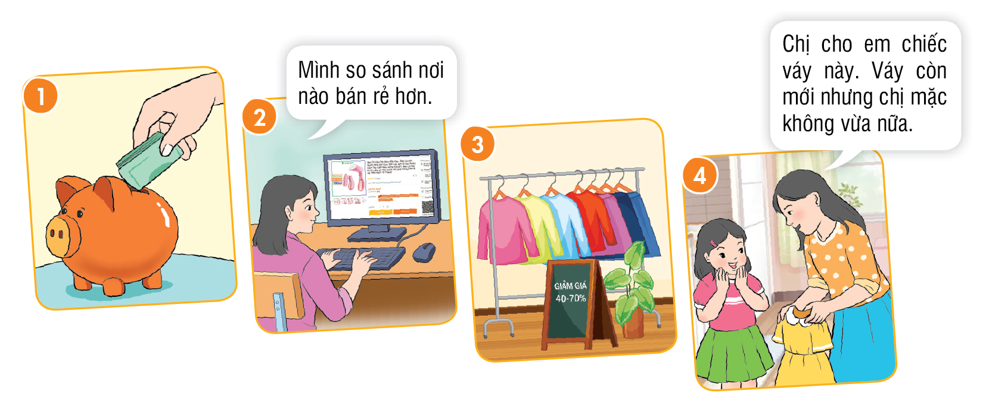
HOẠT ĐỘNG 3. Tìm hiểu các cách tiết kiệm tiền trong gia đình
1. Nêu những cách tiết kiệm tiền của gia đình em trong sinh hoạt hàng ngày
Notes:
Gợi ý:
Tranh 1: Tiết kiệm bằng cách cất giữ một khoản tiền đã định trước, có thể bỏ vào “lợn tiết kiệm”, gửi tiết kiệm ở ngân hàng…
Tranh 2: Lựa chọn mua sắm ở những nơi (cửa hàng, đại lý hoặc online…) có giá thành rẻ hơn với cùng một mặt hàng, chất lượng tương đương…
Tranh 3: Lựa chọn mua sắm vào các đợt giảm giá.
Tranh 4: Sử dụng lại những đồ của người thân vẫn còn tốt, phù hợp.

Slide 5
HOẠT ĐỘNG 3. Tìm hiểu các cách tiết kiệm tiền trong gia đình
2. Nêu những cách tiết kiệm tiền của gia đình em trong sinh hoạt hàng ngày
Notes:
Gợi ý:
Tranh 1: Tiết kiệm bằng cách cất giữ một khoản tiền đã định trước, có thể bỏ vào “lợn tiết kiệm”, gửi tiết kiệm ở ngân hàng…
Tranh 2: Lựa chọn mua sắm ở những nơi (cửa hàng, đại lý hoặc online…) có giá thành rẻ hơn với cùng một mặt hàng, chất lượng tương đương…
Tranh 3: Lựa chọn mua sắm vào các đợt giảm giá.
Tranh 4: Sử dụng lại những đồ của người thân vẫn còn tốt, phù hợp.
– GV có thể đặt thêm câu hỏi cho HS:
+ Em và gia đình còn có cách tiết kiệm tiền nào khác không?

Slide 6
HOẠT ĐỘNG 3. Tìm hiểu các cách tiết kiệm tiền trong gia đình
2. Trao đổi về những cách tiết kiệm tiền mà gia đình em đã thực hiện mỗi khi mua sắm trong dịp đón năm mới
Notes:
Gợi ý:
GV có thể dẫn dắt hoặc đặt thêm các câu hỏi, ví dụ:
+ Gia đình em thường mua sắm những món hàng cho năm mới ở đâu? Tại sao?
+ Gia đình em thường thảo luận về giá của các mặt hàng cũng như sự lựa chọn các mặt hàng sử dụng trong dịp năm mới như thế nào?
+ Gia đình em có sử dụng lại những đồ dùng trong năm mới của những năm trước không?
GV chốt lại một số cách tiết kiệm tiền phổ biến và dẫn dắt, chuyển tiếp sang hoạt động sau.
Lưu ý:
Hoạt động này kết nối với Hoạt động 1, 2, 3 GV yêu cầu HS trong lúc so sánh giá những món hàng cần mua cần căn cứ vào nhu cầu và mức thu nhập của gia đình. Gợi ý cho HS nhớ lại những món đồ năm trước bị bỏ đi, hoặc ít được sử dụng.
GV có thể gợi ý cho HS tính toán số lượng những món hàng đồ thực sự cần thiết và phù hợp với nhu cầu, tránh lãng phí.

Slide 7
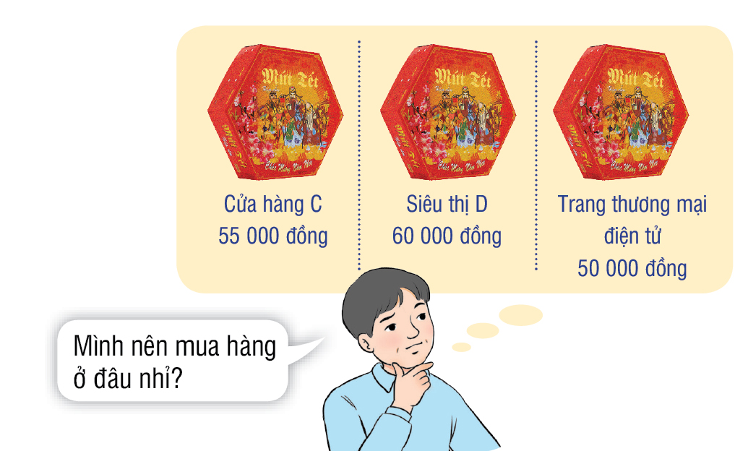
HOẠT ĐỘNG 4. Xác định cách so sánh giá cả hàng hoá
1. Chia sẻ cách so sánh giá cả hàng hoá
Notes:
Gợi ý:
- GV đặt một số câu hỏi gợi mở để HS thảo luận, chẳng hạn:
+ Thế nào là một món hàng được mua bị gọi “đắt” hoặc ngược lại là “rẻ”?
+ Lợi ích của việc mua được món hàng với giá “rẻ” là gì? Ngược lại, nếu mua món hàng với giá “đắt” thì thế nào?
+ Làm thế nào để chúng ta biết món hàng chúng ta muốn mua là “đắt” hay “rẻ”?
- Chú ý:
- Có thể nhiều em chưa có trải nghiệm mua sắm, hoặc so sánh giá, thông qua thảo luận các em có thể có những nhận thức ban đầu (có thể chưa đúng) về hoạt động so sánh giá.
- GV có thể có sự giải thích thế nào là so sánh giá, và tại sao/mục đích phải so sánh giá.
- GV sẽ đưa ra cách/phương pháp so sánh giá ở nhiệm vụ sau.

Slide 8
HOẠT ĐỘNG 4. Xác định cách so sánh giá cả hàng hoá
2. Thảo luận về cách so sánh giá
Notes:
Gợi ý:
- So sánh hình thức: khối lượng, chất liệu;
- So sánh mới bán: chợ, siêu thị, trang thương mại điện tử,…
- So sánh thời gian: lúc mặt hàng mới ra và sau một thời gian
- GV gọi đại diện một số nhóm lên chia sẻ, các nhóm khác đặt câu hỏi để làm rõ (nếu cần);
- GV yêu cầu mỗi nhóm HS ngoài việc đưa ra ý kiến thảo luận, còn đưa thêm ví dụ minh hoạ.
- GV sử dụng các ví dụ của các em để phân tích và đưa ra các cách so sánh giá.

Slide 9
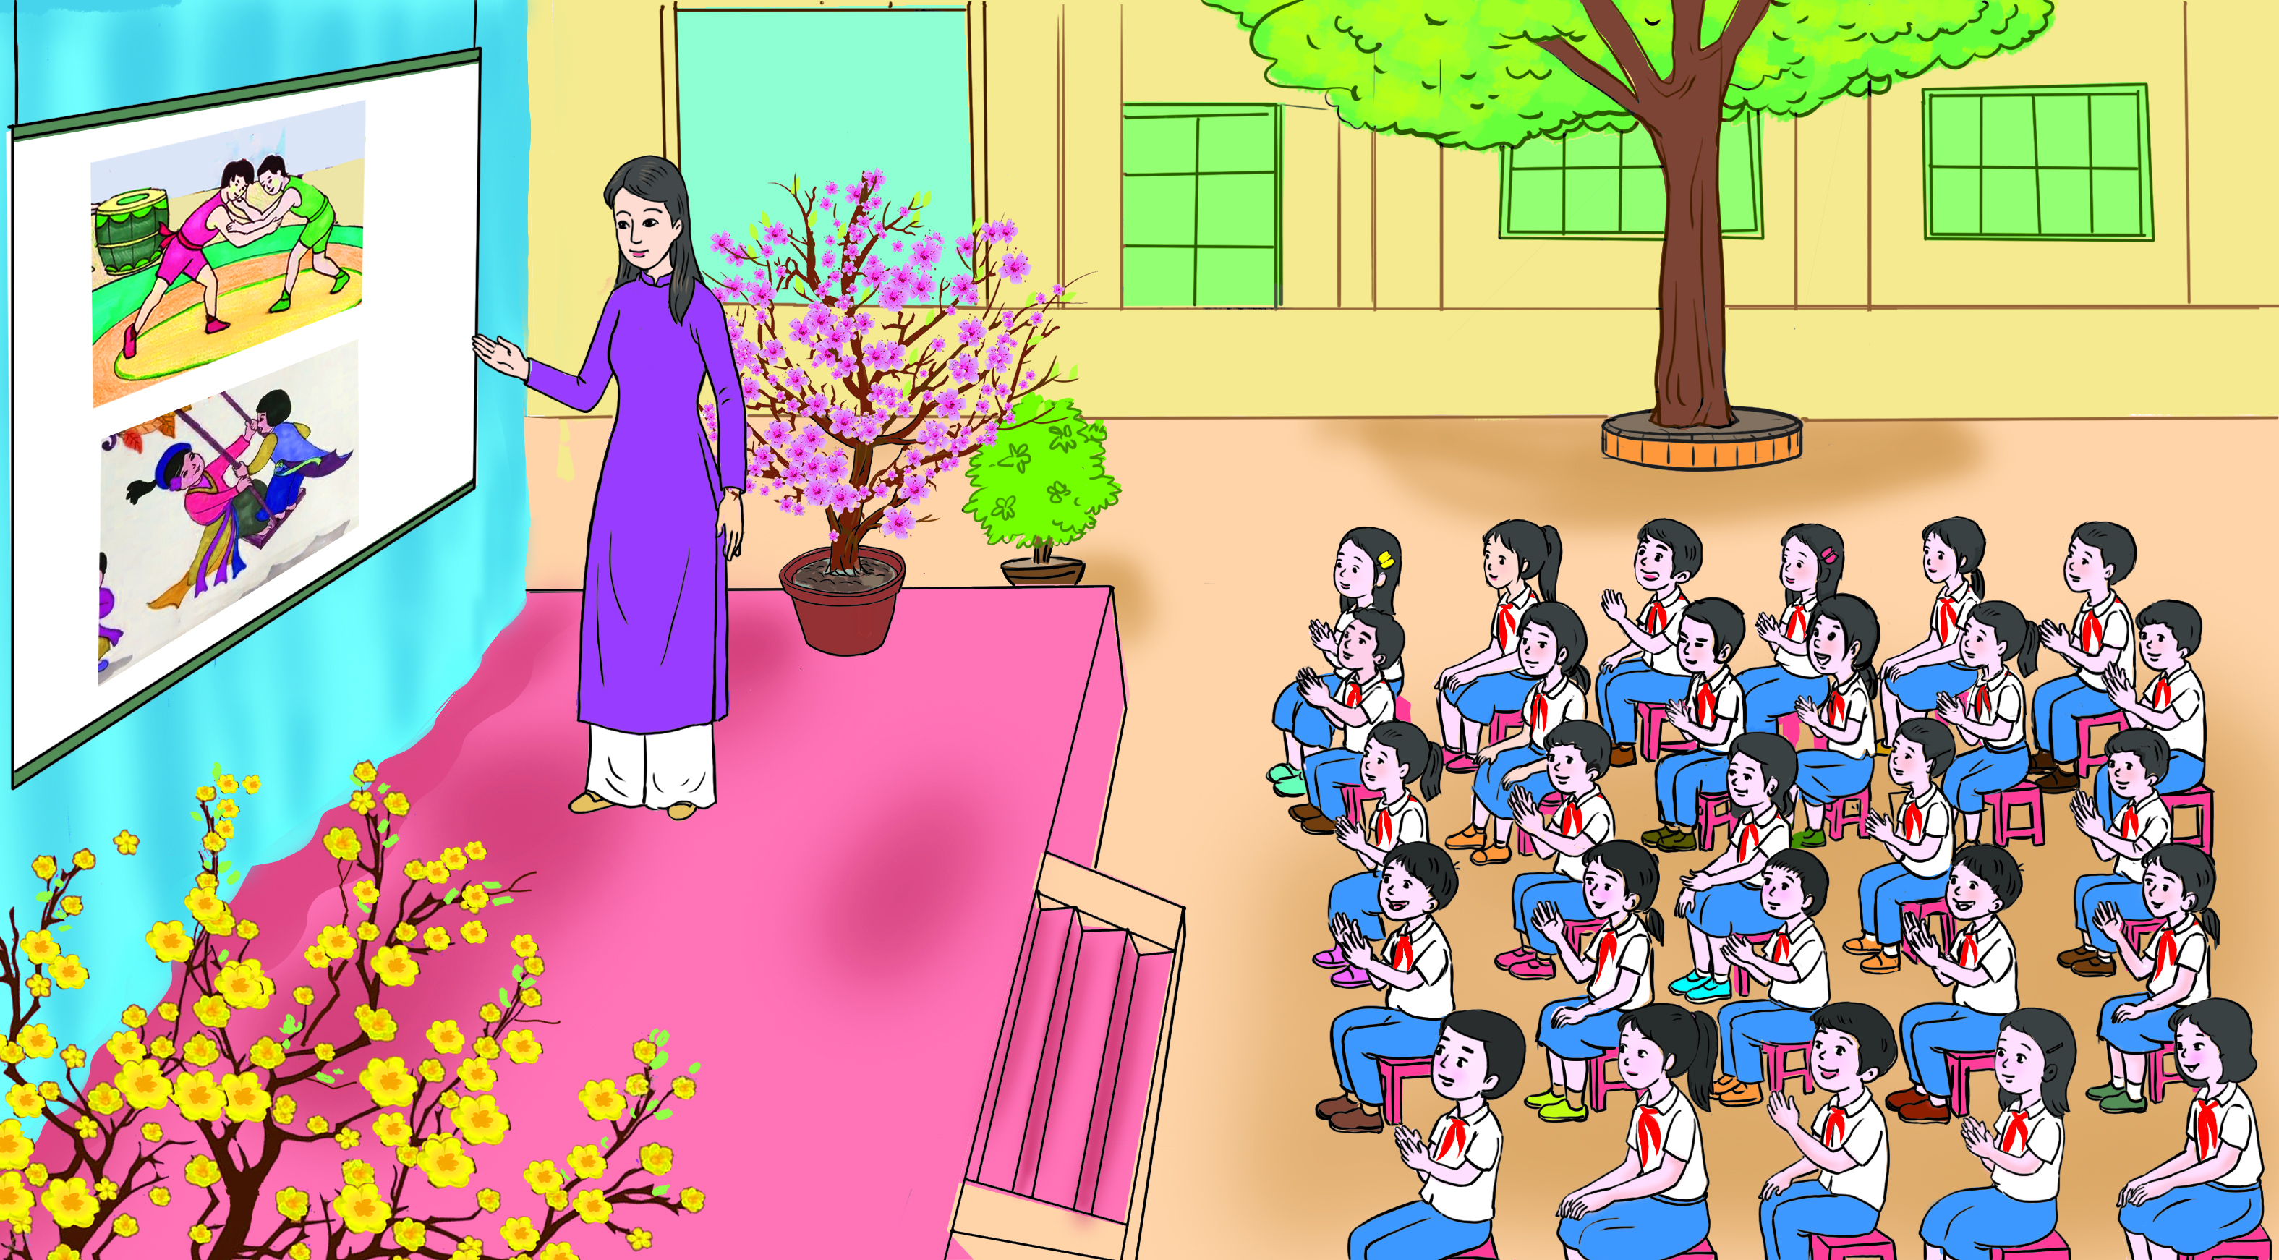
Tổng kết
Notes:
Tổng kết
- Mời một bạn nhắc lại điều chúng ta đã cùng chia sẻ, trải nghiệm trong tiết học.
- Trong khi đi mua sắm, chúng ta cần:
+ Khảo sát GIÁ của mặt hàng dự kiến mua, theo các tiêu chí: hình thức: khối lượng, chất liệu…; nơi bán: chợ, siêu thị, trang thương mại điện tử…; thời gian: lúc mặt hàng mới ra hoặc sau một thời gian…
+ So sánh giá là hoạt động cần thiết và quan trọng để mua được hàng hoá đảm bảo chất lượng với giá cả phù hợp, góp phần tiết kiệm tiền bạc cho gia đình.

